Slide 1
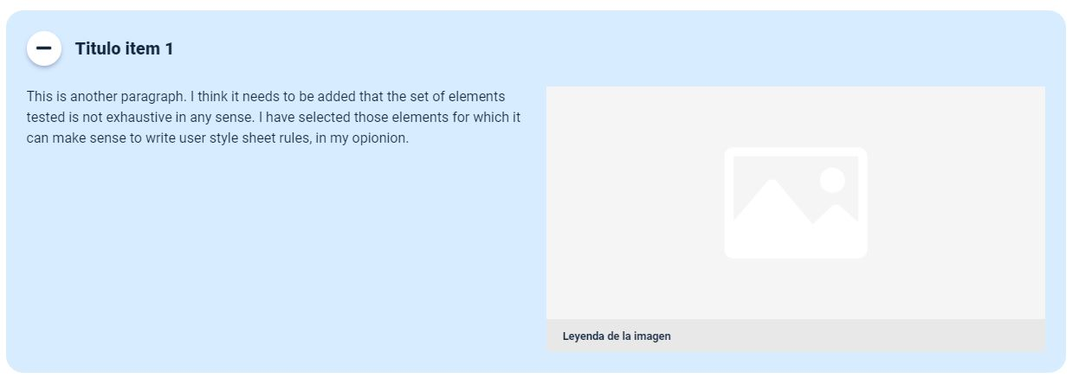
Acordeón
CF001_2_4_marco_normativo
Recomendaciones generales:
El recurso estará compuesto por tres ítems, que serán el título en el cual se deberá hacer clic para ver la información.
Cada ítem estará acompañado de una imagen de referencia.
El estilo seleccionado para el diseño del recurso es el siguiente:

Slide 2
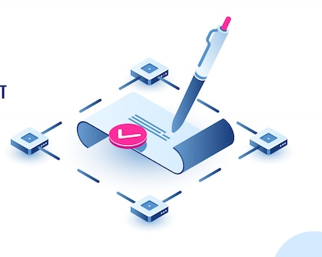
Indicaciones para la producción
Utilizar Acordeón A Tipo A
Al hacer clic en el título de cada ítem se desplegará la información junto con la imagen de apoyo.
Al lado izquierdo estará la información y al lado derecho estará la imagen.
La información es la que se encuentra en pantalla.
Ley 527 de 1999
“Por medio de la cual se define y reglamenta el acceso y uso de los mensajes de datos, del comercio electrónico y de las firmas digitales, y se establecen las entidades de certificación y se dictan otras disposiciones”.
Con esta ley, se puede establecer la importancia y validez de los mensajes de datos frente a un ataque informático y qué se requiere para extraer evidencia digital.
Referencias de las imágenes:
https://www.freepik.es/vector-gratis/contrato-digital-inteligente-concepto-icono-isometrico-firma-electronica-tecnologia-blockchain_4102875.htm#query=firma%20digital&position=0&from_view=search

Slide 3
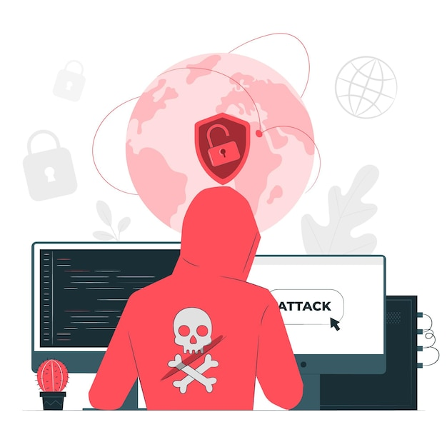
Indicaciones para la producción
Utilizar Acordeón A Tipo A
Al hacer clic en el título de cada ítem se desplegará la información junto con la imagen de apoyo.
Al lado izquierdo estará la información y al lado derecho estará la imagen.
La información es la que se encuentra en pantalla.
Ley 1273 de 2009
Conocida como la configuración y tipificación de los delitos informáticos en Colombia; puede aplicar la evidencia digital obtenida mediante la ley 527 de 1999.
Referencias de las imágenes:
https://www.freepik.es/vector-gratis/ilustracion-concepto-ataque-cibernetico_8139229.htm#query=hacker&from_query=delito%20informatico&position=1&from_view=search

Slide 4
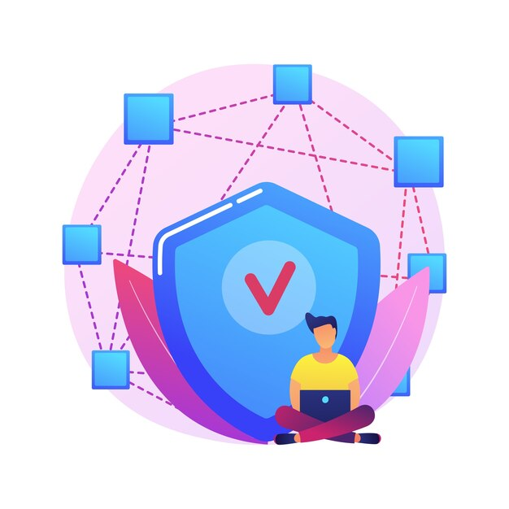
Indicaciones para la producción
Utilizar Acordeón A Tipo A
Al hacer clic en el título de cada ítem se desplegará la información junto con la imagen de apoyo.
Al lado izquierdo estará la información y al lado derecho estará la imagen.
La información es la que se encuentra en pantalla.
Norma ISO 27001
Norma internacional que admite la protección, confidencialidad e integridad de los datos y de la información.
Referencias de las imágenes:
https://www.freepik.es/vector-gratis/ilustracion-concepto-abstracto-aplicacion-descentralizada-aplicacion-digital-blockchain-red-informatica-p2p-aplicacion-web-multiples-usuarios-criptomoneda-codigo-abierto_10782923.htm#query=seguridad%20inform%C3%A1tica&position=29&from_view=search

Slide 5
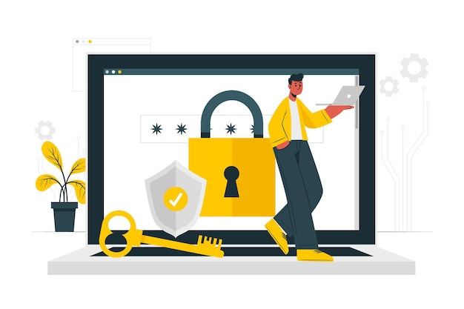
Indicaciones para la producción
Utilizar Acordeón A Tipo A
Al hacer clic en el título de cada ítem se desplegará la información junto con la imagen de apoyo.
Al lado izquierdo estará la información y al lado derecho estará la imagen.
La información es la que se encuentra en pantalla.
Norma ISO 27002
Establece directrices y principios generales para iniciar, implementar, mantener y mejorar la gestión de la seguridad de la información en una organización.
Referencias de las imágenes:
https://www.freepik.es/vector-gratis/ilustracion-concepto-seguridad_10946457.htm#page=2&query=seguridad%20inform%C3%A1tica&position=4&from_view=search

